Slide 1
Atkritumu izmantošana izrakto tilpju aizpildīšanai
Lilija Dukaļska
Valsts vides dienests
16.12.2021.

Slide 2
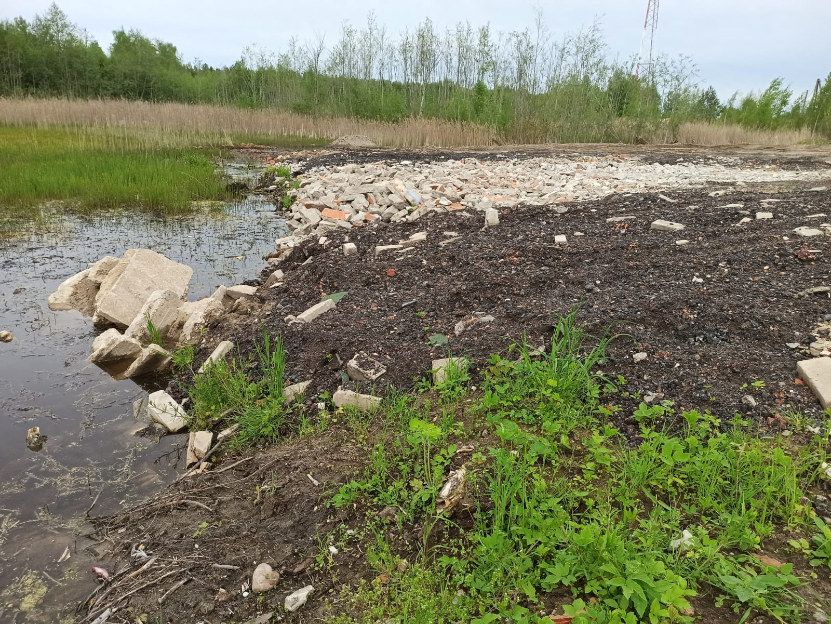
Ministru kabineta 2021.gada 26.oktobra noteikumi Nr.712 “Atkritumu dalītas savākšanas, sagatavošanas atkārtotai izmantošanai, pārstrādes un materiālu reģenerācijas noteikumi”

Slide 3
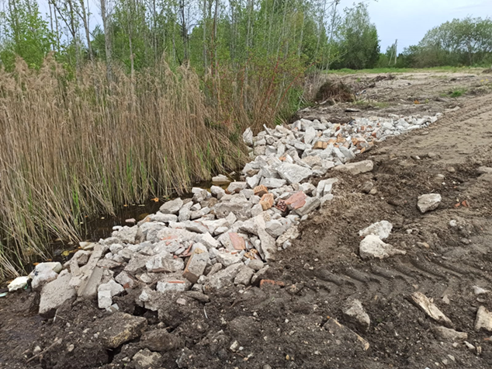
Izrakto tilpju aizpildīšana:
ir jebkāda reģenerācijas darbība, lai piemērotus atkritumus, kas nav bīstami, izmantotu izraktu teritoriju atjaunošanai vai inženiertehniskām vajadzībām ainavu veidošanā vai būvniecībā
(izraktu tilpju aizpildīšanā).

Slide 4
Izmantojot atkritumus izrakto tilpju aizpildīšanai, nodrošina:
AIZSTĀŠANU
citu materiālu, kuri nav atkritumi
PIEMĒROTĪBU
izmantotie atkritumi ir piemēroti
MINIMĀLU DAUDZUMU
atkritumu daudzums ir ierobežots līdz absolūti nepieciešamajam
KVALITĀTI
atkritumi atbilst normatīvajiem aktiem par augsnes un grunts kvalitātes normatīviem

Slide 5
Tilpju aizbēršanas pamatotība
būtu notikusi izmantojot citus materiālus
tā ir pamatota, lietderīga un nepieciešama turpmākai teritorijas attīstībai
nav iespējama pienācīgi sagatavotu atkritumu atkārtota izmantošana vai pārstrāde
neaizstāj atkritumu apglabāšanu poligonā

Slide 6
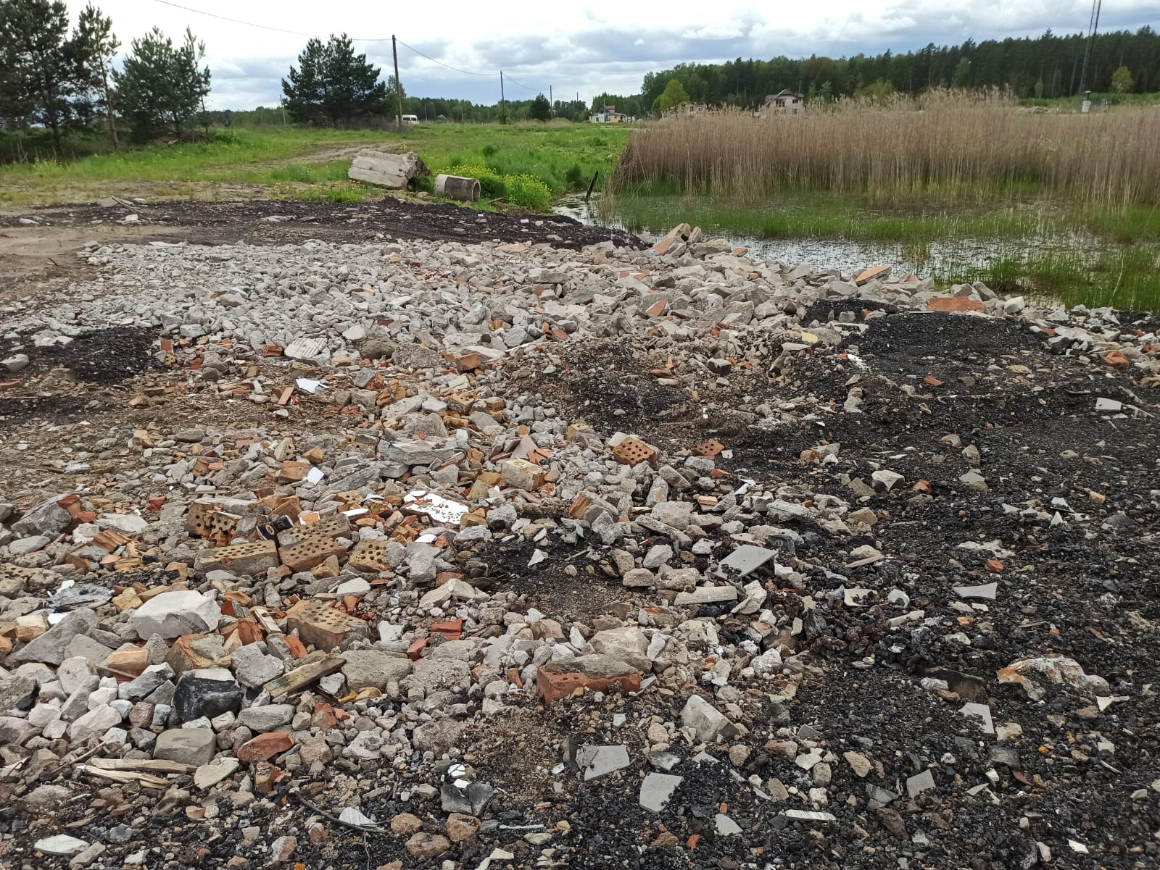
Tilpju aizbēršana ar atkritumiem var notikt
paredzēta būvniecības dokumentos
paredzēta derīgo izrakteņu ieguves projektā
applūstošās teritorijās būvniecība un teritoriju uzbēršana ir aizliegta

Slide 7
Piemēroti atkritumi
nebīstami
atbilstoši sagatavoti (drupināti, šķiroti, sijāti utt.)
testēti – zināmas fizikāli-mehāniskās un ķīmiskās īpašības
neorganiski (R5) vai organiski (R3)
inerti - fizikāli vai ķīmiski nereaģē, bioloģiski nesadalās vai kaitīgi neiedarbojas uz citām vielām, kas ar to saskaras, un tādējādi neizraisa vides piesārņojumu un nekaitē cilvēku veselībai

Slide 8
Grunts kvalitātes normatīvi
Ministru kabineta 2005. gada 25. oktobra noteikumi Nr. 804 "Noteikumi par augsnes un grunts kvalitātes normatīviem":
2 tabulas (neorganiski un organiski piesārņotāji)
Smago metālu un naftas produktu 3 robežvērtības balstītas uz grunts tipu
Citiem piesārņotājiem 2 robežvērtības

Slide 9
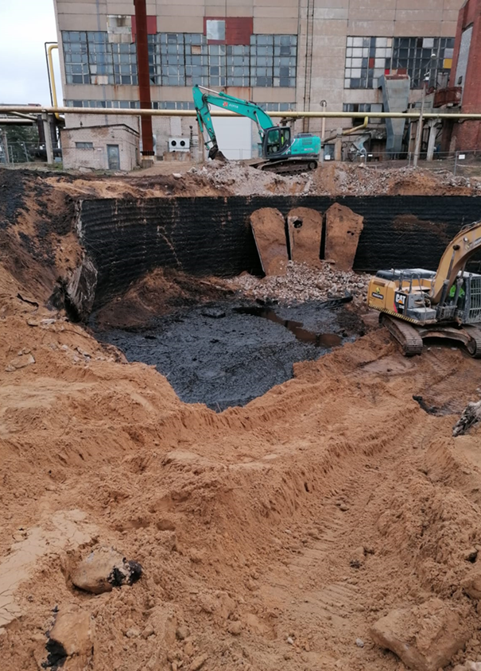
Atkritumu izcelsme
būvniecība un būvju nojaukšana (t.sk. izņemtā grunts)
būvizstrādājumu ražošanas brāķi, pārpalikumi
atkritumu apsaimniekošanas iekārtas – apstrādāti izdedži, stikls, minerālmateriāli
u.c.

Slide 10
Uzskaite
Izrakto tilpju aizpildīšanas veicēji nodrošina:
atsevišķu šīm darbībām izmantoto atkritumu daudzuma uzskaiti svara vienībās (tonnās)
UZSKAITES ŽURNĀLS

Slide 11
Kvalitātes kontroles procedūra
Kādus atkritumus izmantos (klases, plānotie apjomi, kvalitāte)
Kā nodrošinās uzskaiti
Kā nodrošinās analīžu veikšanu (kas to darīs, ar kādu intervālu, pie kādiem nosacījumiem)
Rīcības neatbilstību gadījumā visos posmos
Kā kontrolēs slāņu sagatavošanu un pārvaldīs ietekmes
Kā īstenos iekšējo kontroli un risku vadību visos posmos
Kas būs atbildīgs

Slide 12
Derīgo izrakteņu ieguves vietu rekultivācija

Slide 13
Derīgo izrakteņu ieguves vietu rekultivācijas mērķis
novērst draudus cilvēku veselībai un dzīvībai
novērst draudus apkārtējai videi
nodrošināt pilnvērtīgu ieguves vietas turpmāku izmantošanu pēc derīgo izrakteņu ieguves pabeigšanas
sekmēt ieguves vietas iekļaušanos ainavā

Slide 14
Pašvaldība pārrauga rekultivācijas gaitu
Rekultivācijas veidi:
Sagatavo izmantošanai lauksaimniecībā vai mežsaimniecībā
Izveido ūdenstilpes
Sagatavo rekreācijai
Sagatavo izmantošanai citā veidā, piemēram, ieguves vietas daļēja vai pilnīga aizbēršana, sagatavojot vietu rūpnieciskās teritorijas attīstībai

Slide 15
Derīgo izrakteņu ieguves vietu rekultivācija
Rekultivācijas veidu saskaņo ar pašvaldību, nepārprotami norādot, kādus atkritumus izmantos aizbēršanā
Rekultivāciju uzsāk gada laikā pēc derīgo izrakteņu ieguves pabeigšanas vai paredz un veic vienlaikus ar derīgo izrakteņu ieguvi

Slide 16
Rekultivācijā izmantojamie materiāli
derīgo izrakteņu ieguves sagatavošanās procesa gaitā
noņemtā un saglabātā auglīgā augsnes daļa
dabas resursi, kas atradās akceptēto derīgo izrakteņu segkārtā vai starpkārtā
būvdarbu gaitā iegūtie dabas resursi
atkritumi (parasti būvniecības atkritumi)

Slide 17
Turpmākās izmantošanas mērķus un iespējas definē
teritorijas plānojums
vietas inženierģeoloģiskie, ģeoekoloģiskie, hidroģeoloģiskie apstākļi
izmantojamā materiāla fizikāli-mehāniskās un ķīmiskās īpašības

Slide 18
Nav pieļaujams
RADĪT PIESĀRŅOTU VIETU
ņemt vērā fona stāvokli un summāro ietekmi
NEGATĪVI IETEKMĒT HIDROĢEOLOĢISKO REŽĪMU
veikt izpēti un definēt slāņu biezumu un sastāvu
PASLIKTINĀT VIETAS ESTĒTISKO VĒRTĪBU
samazināt piegružojuma, putekļu nokļūšanu apkārtējā vidē
SAMAZINĀT IZMANTOŠANAS POTENCIĀLU
izvēlēties piemērotus materiālus, nav pieļaujama ievietoto materiālu izrakšana

Slide 19
Fizikāli-mehāniskās un ķīmiskās īpašības
granulometrija
porainība
filtrācijas koeficients
deformējamība
blīvums
organisko vielu saturs
izskalošanās
1. jāparedz atbilstošs slāņu biezums un katra slāņa sastāvs
2. jāņem vērā sezonālās tº svārstības un sasalšanas dziļums dažādiem materiāliem, lai novērstu slāņu deformāciju
3. atkritumus rekomendējams izmantot virs pazemes ūdeņu svārstības zonas

Slide 20
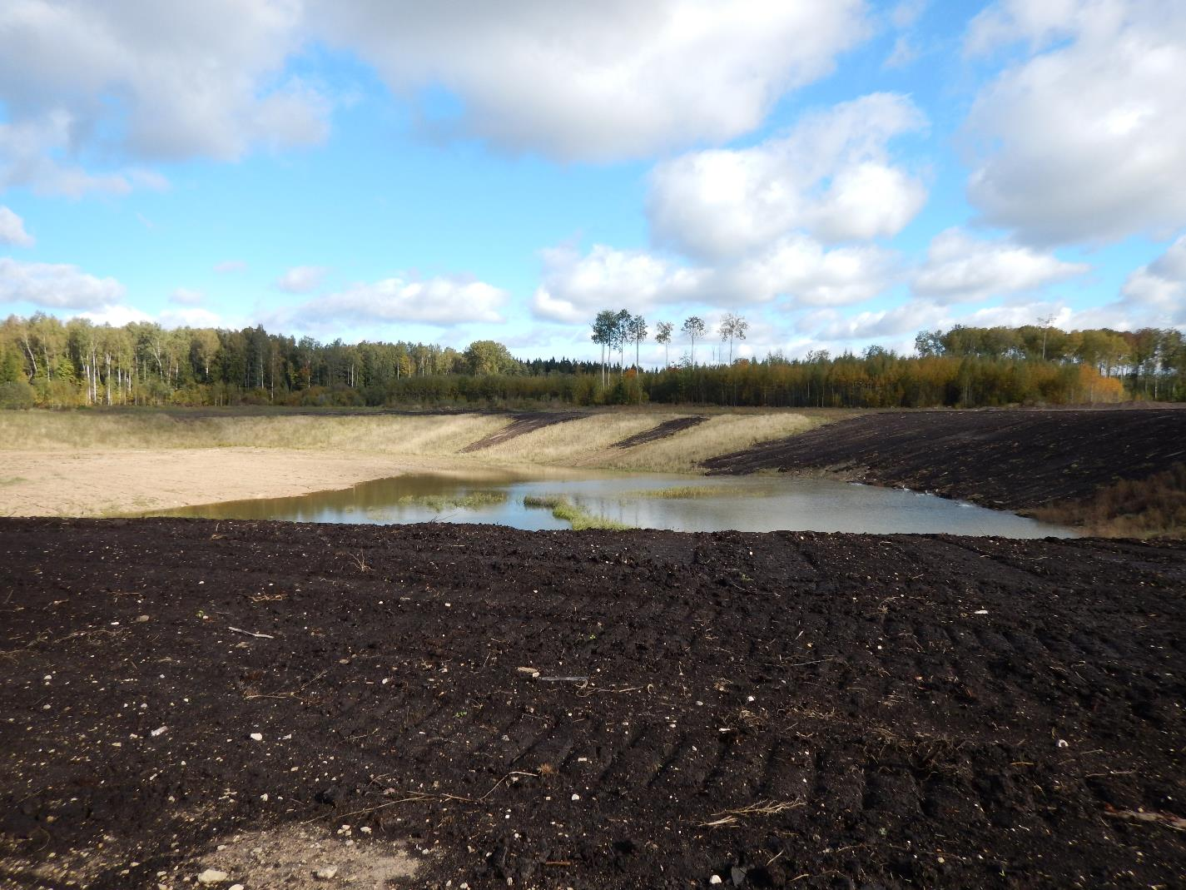
Notes:
Ieguves lauma izmaiņas – apvienojot atradnes.

Slide 21
Paldies par uzmanību!

